Slide 1
www.etfos.unios.hr
1

Slide 2
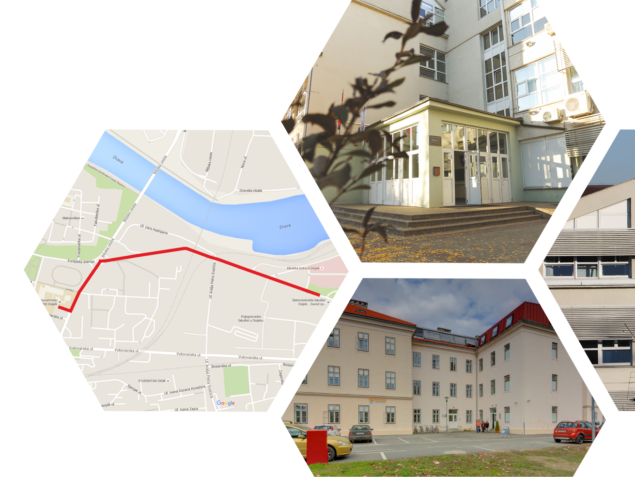
1.
ZGRADE FAKULETA
Ulica kneza Trpimira 2b (5.000 m2)
Ulica cara Hadrijana 10b (3.600 m2)
1.
2.
2.
www.etfos.unios.hr
2

Slide 3
PROSTOR I OPREMLJENOST
18
PREDAVAONICA
9
RAČUNALNIH UČIONICA
18
LABORATORIJA
52
NASTAVNIČKA KABINETA
www.etfos.unios.hr
3

Slide 4
NASTAVNICI
NASTAVU OSTVARUJE
11
REDOVITIH PROFESORA
ASISTENATA I ZNANSTVENIH NOVAKA
17
9
IZVANREDNIH PROFESORA
DJELATNIKA/DJELATNICA
U STRUČNIM ZVANJIMA
28
DOCENATA
6
PREDAVAČA, VIŠIH PREDAVAČA I PROFESORA VISOKE ŠKOLE
15
LABORANATA
14
20
+
7
POSLIJEDOKTORANADA
VANJSKIH SURADNIKA
www.etfos.unios.hr
4

Slide 5
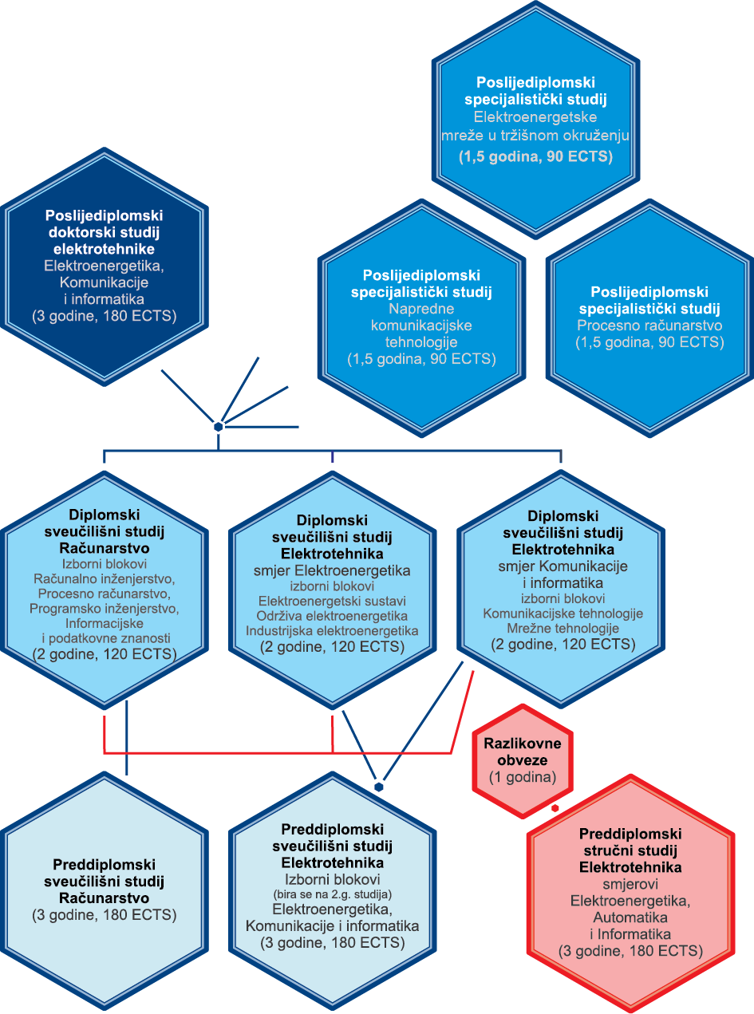
STUDIJSKI PROGRAMI ELEKTROTEHNIČKOG FAKULTETA OSIJEK
5
www.etfos.unios.hr

Slide 6
PREDDIPLOMSKI
STUDIJSKI PROGRAMI ELEKTROTEHNIČKOG FAKULTETA OSIJEK
www.etfos.unios.hr
6

Slide 7
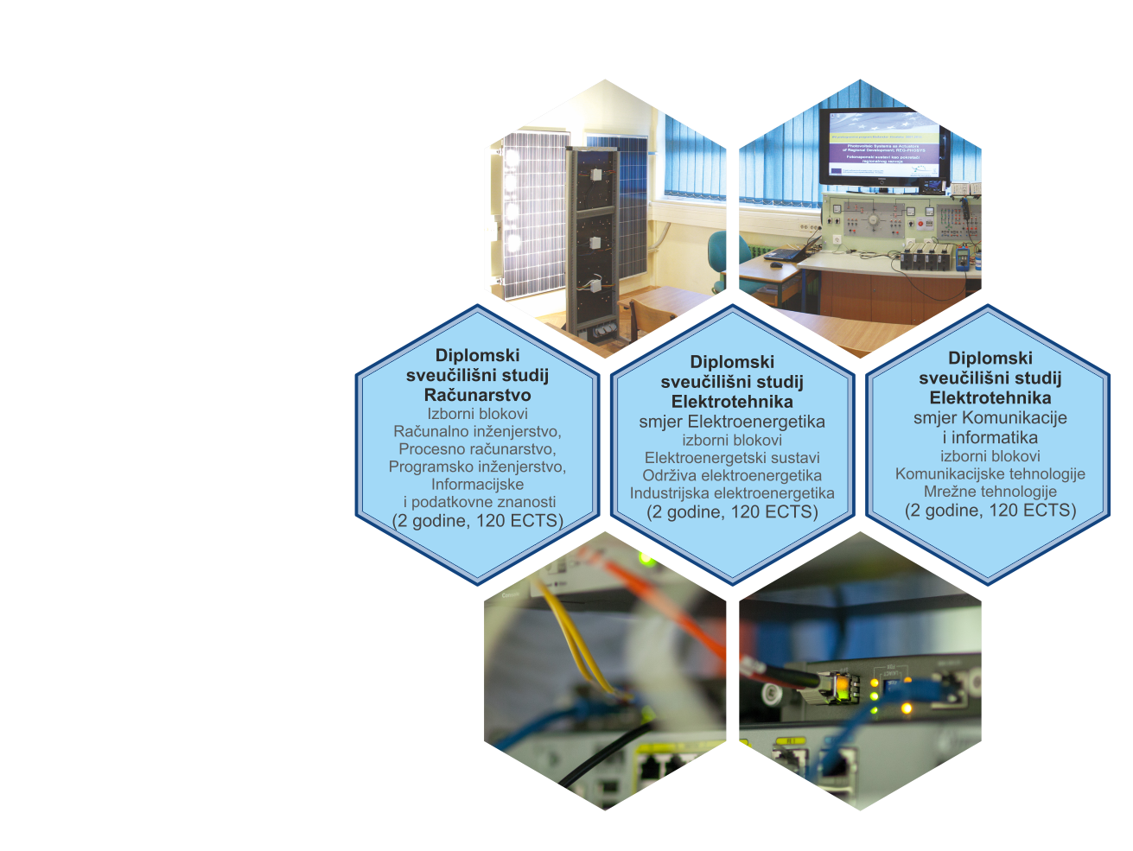
DIPLOMSKI
STUDIJSKI PROGRAMI ELEKTROTEHNIČKOG FAKULTETA OSIJEK
www.etfos.unios.hr
7

Slide 8
POSLIJEDIPLOMSKI
STUDIJSKI PROGRAMI ELEKTROTEHNIČKOG FAKULTETA OSIJEK
www.etfos.unios.hr
8

Slide 9
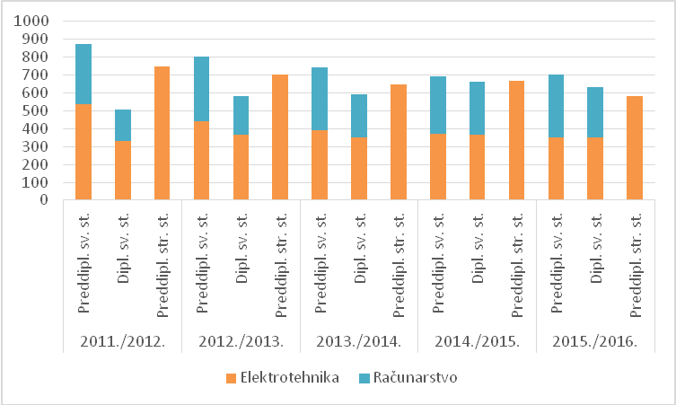
STUDENTI ELEKTROTEHNIČKOG FAKULTETA OSIJEK
Ukupan broj studenata upisanih na svim godinama studija od ak. godine 2011./2012.
9

Slide 10
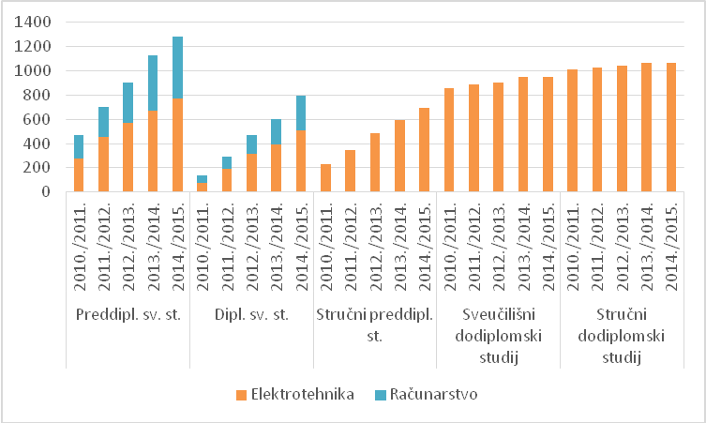
STUDENTI ELEKTROTEHNIČKOG FAKULTETA OSIJEK
„Predbolonjski”
programi
„Bolonjski” programi
10
Ukupan broj studenata koji su
dosad završili studijske programe ETFOS-a

Slide 11
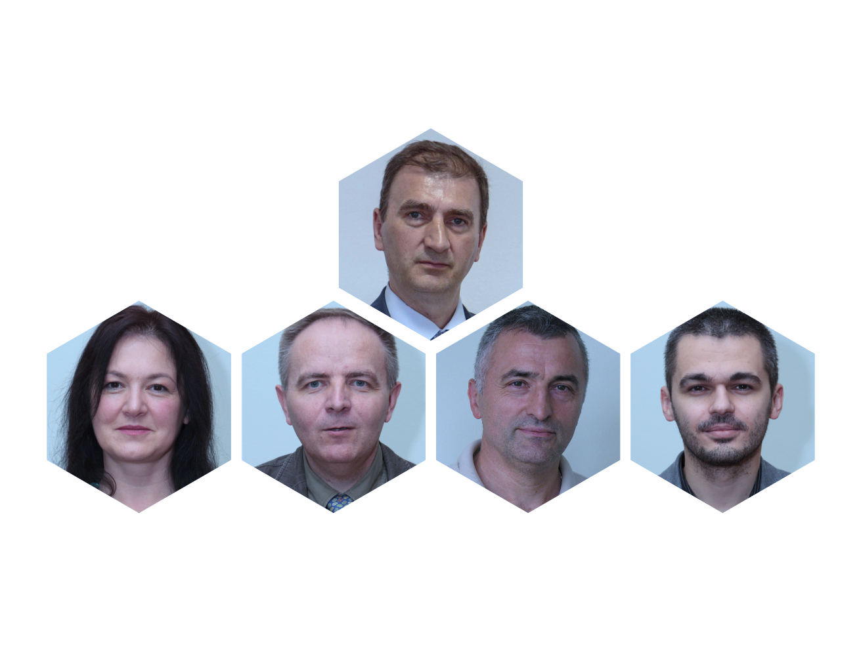
UPRAVA
dekan: prof. dr. sc.
Drago Žagar
prodekanica za
znanost i
poslijediplomske studije: prof.dr.sc.
Snježana Rimac-Drlje
prodekan za
međunarodnu
suradnju:
prof.dr.sc.
Goran Martinović
prodekan za poslovanje,
tehnologiju i suradnju s gospodarstvom:
izv.prof.dr.sc.
Dražen Slišković
prodekan za nastavu i studente:
izv.prof.dr.sc.
Kruno Miličević
www.etfos.unios.hr
11

Slide 12
FAKULTETSKI ZAVODI
ZAVOD ZA
ZAJEDNIČKE PREDMETE
Zavod za
programsko inženjerstvo
ZAVOD ZA RAČUNALNO INŽENJERSTVO I AUTOMATIKU
Katedra za
matematiku i fiziku
Katedra za
vizualno računarstvo
Katedra za
automatiku i robotiku
Katedra za
strojarstvo i strane jezike
Katedra za
programske jezike i sustave
Katedra za
računalno inženjerstvo
12

Slide 13
FAKULTETSKI ZAVODI
ZAVOD ZA KOMUNIKACIJE
ZAVOD ZA ELEKTROENERGETIKU
ZAVOD ZA
ELEKTROSTROJARSTVO
Katedra za radiokomunikacije i telekomunikacije
Katedra za elektroenergetske mreže i postrojenja
Katedra za osnove elektrotehnike i mjeriteljstvo
Katedra za elektroniku i mikroelektroniku
Katedra za elektrane i energetske procese
Katedra za električne strojeve i energetsku elektroniku
Laboratorij za visokofrekvencijska mjerenja
Laboratorij za elektromagnetsku kompatibilnost
13

Slide 14
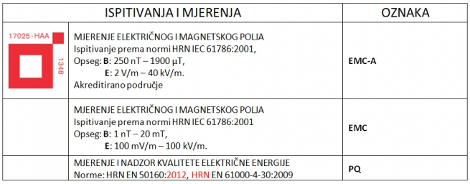
ZAVOD ZA ELEKTROENERGETIKU - ustrojstvo
Katedra za elektroenergetske mreže i postrojenja
Katedra za elektrane i energetske procese
Laboratorij za elektromagnetsku kompatibilnost (akreditirani laboratorij):
Nastavni i istraživački laboratoriji:
Laboratorij za simulaciju tržišta električne energije - EMSA, Laboratorij za elektroenergetske mreže i zaštitu, Laboratorij za obnovljive izvore energije.
www.etfos.unios.hr/struka/laboratorij-za-elektromagnetsku-kompatibilnost
14

Slide 15
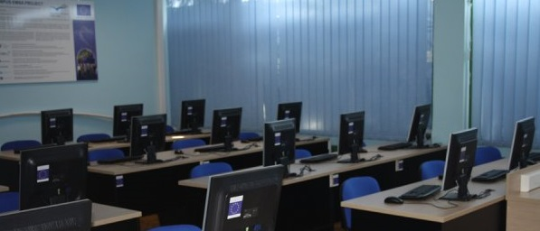
ZAVOD ZA ELEKTROENERGETIKU - značajniji projekti
U okviru TEMPUS EMSA projekta uspostavljen je i opremljen Laboratorij za simulaciju tržišta električne energije - EMSA koji je u 2015. u potpunosti obnovljen novim računalima i licencama za programske alate gdje uz potrebe znanstvenih istraživanja i izradu projekata suradnje s gospodarstvom studenti mogu raditi seminarske i diplomske radove
www.etfos.unios.hr
15

Slide 16
ZAVOD ZA ELEKTROENERGETIKU - značajniji projekti
U okviru IPA projekta REGPHOSYS "Fotonaponski sustavi kao pokretači regionalnog razvoja" u suradnji sa Zavodom za elektrostrojarstvo, Mađarskom akademijom znanosti, Centrom za regionalna istraživanja Pecs osnovan je Laboratorij za obnovljive izvore energije
www.etfos.unios.hr
16

Slide 17
ZAVOD ZA ELEKTROENERGETIKU - oprema
mrežni simulatori/softver za simulaciju i projektiranje: EasyPower, DIgSILENT PowerFactory, PowerWorld, Homer. ETS 4.0, Eplan Electric P8, EMCAS, Relux, …
analizatori za mjerenje i analizu kvalitete električne energije (LEM Topas 1000, Memobox 808)
instrumenti za ispitivanje svojstava transformatorskog ulja i električnih instalacija
instrumenti za mjerenje niskofrekventnih električnih i magnetskih polja, te kvalitete električne energije
fotonaponska elektrana FNE ETFOS1 snage 10 kW
www.etfos.unios.hr
17

Slide 18
ZAVOD ZA ELEKTROENERGETIKU
znanstveno-istraživačke i stručne aktivnosti
Projektiranje, nadzor i vođenje malih elektrana na obnovljive izvore energije.
Projektiranje i tehničko savjetovanje sustava za proizvodnju i upravljanje energijom.
Projektiranje, parametriranje, puštanje u pogon i održavanje inteligentnih električnih instalacija KNX/EIB u zgradarstvu.
Projektiranje i izrada prateće tehno-ekonomske dokumentacije sunčanih elektrana
Izrada tehno-ekonomskih analiza i studija isplativosti za elektrane na obnovljive izvore energije.
www.etfos.unios.hr
18

Slide 19
ZAVOD ZA ELEKTROENERGETIKU
znanstveno-istraživačke i stručne aktivnosti
Izrada tehnoekonomskih analiza i studija isplativosti za sustave za proizvodnju i upravljanje energijom.
Izrada tehno-ekonomskih analiza i studija energetske učinkovitosti u zgradarstvu.
Izrada SEAP-a (Sustainable Energy Action Plan) i energetskih bilanci za potrebe industrije, lokalne samouprave i privatnih korisnika.
Energetski pregledi, izrada analiza i studija energetske učinkovitosti te certificiranje u zgradarstvu.
www.etfos.unios.hr
19

Slide 20
ZAVOD ZA ELEKTROENERGETIKU
znanstveno-istraživačke i stručne aktivnosti
Planiranje i projektiranje sustava javne i cestovne rasvjete.
Planiranje i projektiranje sustava rasvjete unutrašnjih i vanjskih radnih prostora.
Planiranje, projektiranje i tehničko savjetovanje vezano uz energetsku učinkovitost.
Izrada elaborata o utjecaju na elektroenergetsku mrežu mikro i malih elektrana.
Izrada elaborata o utjecaju na elektroenergetsku mrežu konvencionalnih elektrana.
www.etfos.unios.hr
20

Slide 21
ZAVOD ZA ELEKTROENERGETIKU
znanstveno-istraživačke i stručne aktivnosti
Izrada elaborata podešenja zaštite elektrana na obnovljive izvore energije na elektroenergetsku mrežu.
Izrada elaborata podešenja zaštite konvencionalnih elektrana na elektroenergetsku mrežu.
Analiza tokova snaga, padova napona, gubitaka i n-1 analiza sigurnosti prijenosnih, distribucijskih i industrijskih mreža.
Analiza pouzdanosti i raspoloživosti prijenosnih i distribucijskih mreža, studije kratkog spoja i prijelaznih pojava.
www.etfos.unios.hr
21

Slide 22
ZAVOD ZA ELEKTROENERGETIKU
znanstveno-istraživačke i stručne aktivnosti
Analiza kutne i naponske stabilnosti prijenosnih, distribucijskih i industrijskih mreža i izrada elaborata na temelju analize.
Mjerenje i analiza električnih i magnetskih niskofrekvencijskih polja i izrada elaborata. Laboratorij za elektromagnetsku kompatibilnost akreditiran je prema normi HRN EN ISO/IEC 17025:2007 za ispitivanje električnih i magnetskih polja niske frekvencije.
Mjerenje kvalitete električne energije prema EN 50160 i IEC 61000-4-30 normama i Mrežnim pravilima i izrada elaborata.
www.etfos.unios.hr
22

Slide 23
ZAVOD ZA ELEKTROENERGETIKU
znanstveno-istraživačke i stručne aktivnosti
Proračun i računalno projektiranje uzemljivačkih sustava transformatorskih stanica, elektrana i dalekovodnih stupova
Nove metode analize i zaštite elemenata EES posebice sa sve većim udjelom distribuiranih izvora na razini kako prijenosne tako i distribucijske mreže
Nove primjene i integracija distribuirane proizvodnje iz obnovljivih izvora energije u napredne (mikro) mreže, s naglaskom na one prilagođene i urbanim i ruralnim područjima, daljnji razvoj modela naprednih mreža
www.etfos.unios.hr
23

Slide 24
ZAVOD ZA ELEKTROSTROJARSTVO
ustrojstvo
Katedra za osnove
elektrotehnike i mjeriteljstvo
Katedra za električne
strojeve i energetsku elektroniku
Laboratorij za električne
strojeve i hibridne pogonske sustave
Nastavni i istraživački laboratoriji: Laboratorij za električne strojeve i pogone, Laboratorij za energetsku elektroniku, Laboratorij za električna mjerenja, Laboratorij za osnove elektrotehnike.
www.etfos.unios.hr
24

Slide 25
ZAVOD ZA ELEKTROSTROJARSTVO
oprema
ispitna stanica za električne strojeve i pogone do 5kW , 200Nm, Schneider Electric upravljački ormar, Danfoss FreqConverter-302, Altivar 21 HU5N4 (Telemecanique-Schneider), Allen Bradley BO25-AA-DE, Vacon 100 Flow Inverter Drive Speed Controller, Vacon NXP Inverter Drive Speed Controller, Siemens Sinamics GS 120 (240S DP),
NI compact RIO system Configuration ID: CR4247419, mjerni sustav za akviziciju podataka IO Tech Wavebook/512,
Kaco 12.0 TL3 mrežni izmjenjivač snage 10,2 kW, fotonaponski emulator dva stringa max.1000 V, 10 A, UPS sustavi, funkcijski generator prividne snage 2kVA raspona frekvencije do 2 kHz, …
www.etfos.unios.hr
25

Slide 26
ZAVOD ZA ELEKTROSTROJARSTVO
znanstveno-istraživačke i stručne aktivnosti
mjeriteljstvo, propagacija mjerne nesigurnosti, primjena koncepta mjerne nesigurnosti u elektroenergetici i elektrostrojarstvu (utjecaj mjerne nesigurnosti pri modeliranju transformatora, utjecaj mjerne nesigurnosti kod raspodjele gubitaka između operatora prijenosnih sustava prilikom razmjene električne energije)
nelinearne električke mreže, ferorezonancija, istraživanje pretkaotičnog i kaotičnog ponašanja nelinearnih električkih mreža, bifurkacijsko ponašanje istosmjernih pretvarača napona,
električni strojevi i pogoni, dijagnostika kvarova električnih strojeva, numerički proračuni elektromagnetskih polja, numerički proračuni elektromagnetskih polja niskih frekvencija u električnim strojevima i aktuatorima
www.etfos.unios.hr
26

Slide 27
ZAVOD ZA ELEKTROSTROJARSTVO
znanstveno-istraživačke i stručne aktivnosti
projektiranje elektromotornih pogona za elektromobilnost vozila i plovila, projektiranje hibridnih pogona za sustave obnovljivih izvora (solarni, fotonaponski, vjetro agregati, komprimirani zrak, baterije, električki i mehanički UPS)
energetski elektronički pretvarači, sustavi neprekidnih napajanja, emulacija fotonaponskih sustava
elektromagnetska kompatibilnost, energetska efikasnost u industrijskim pogonima
optimizacije u elektroenergetici, primjena metoda mekog računarstva u elektroenergetici
www.etfos.unios.hr
27

Slide 28
www.etfos.unios.hr
S nadom u uspješan nastavak suradnje,
srdačan pozdrav iz Osijeka

